Slide 1
Zorg en begeleiding aan mensen met een verstandelijke beperking
Doelgroepen en methodieken les 2

Slide 2
Kerntaken en werkprocessen
Kerntaken
B1-K1 - Bieden van ondersteunende, activerende begeleiding en zorg
B1-K1 - Bieden van zorg en ondersteuning
Werkprocessen
B1-K1-W1 - Inventariseert ondersteuningsvragen van de cliënt
B1-K1-W1 - Onderkent de gezondheidstoestand op somatisch en psychosociaal gebied (Gezondheidsbevorderaar)
B1-K1-W2 - Ondersteunt de cliënt bij de persoonlijke verzorging
B1-K1-W4 - Voert zorg-/begeleidingsactiviteiten uit (Zorgverlener)
B1-K1-W6 - Stemt de werkzaamheden af
B1-K1-W7 - Stemt de zorgverlening af met de zorgvrager en betrokkenen (Organisator)
B1-K1-W6 - Communiceert met de zorgvrager en het sociale netwerk (Communicator)

Slide 3
Doelen voor de les
Je weet welke doelgroepen er vaak worden gebruikt binnen de gehandicaptenzorg
Je kan benoemen wat we bedoelen met cliënten die vallen onder MVG- groep
Je weet welke methodiek vaak gebruikt wordt bij cliënten met MVG
Je kan in grote lijnen uitleggen welke drie pijlers er belangrijk zijn in de visie van triple c
Je weet wat de doelen zijn van de pijlers en het perspectief

Slide 4
De verschillende doelgroepen
Doelgroepen die vaak benoemd worden zijn en vorige keer genoemd
Kind en jeugd
EMB ( ernstig meervoudig beperkt)
NAH ( niet aangeboren hersenletsel)
LVB ( licht verstandelijk beperkt)
MVG ( moelijk verstaanbaar gedrag)
Ouderen

Slide 5
Verdieping in de tweede Doelgroep
We gaan ons verdiepen in de tweede doelgroep en de methodiek die bij deze doelgroep kan worden gebruikt.
MVG ( moeilijk verstaanbaar gedrag) Triple C

Slide 6
MOEILIJK VERSTAANBAAR GEDRAG
Cliënten die onder deze doelgroep vallen, hebben letterlijk gedrag dat wij als omstanders vaak moeilijk kunnen begrijpen. Dit gedrag uit zich vaak door verbale en fysieke agressie
Het gedrag van mensen met een verstandelijke beperking is soms moeilijk te begrijpen. Iemand wordt bijvoorbeeld heel onrustig of zelfs agressief, naar anderen of naar zichzelf. Of iemand trekt zichzelf terug in zijn kamer en wil niet meer meedoen aan de dagelijkse activiteiten. Dit is meestal een signaal dat er iets niet klopt. Bijvoorbeeld omdat diegene iets niet leuk vindt, of verdrietig is. Of misschien voelt hij zich onveilig of is hij overprikkeld. Vaak kan iemand dan zelf niet vertellen waarom hij zich zo gedraagt. Wij spreken dan van moeilijk verstaanbaar gedrag (MVG).

Slide 7
Methodiek en visie
Een vaak gebruikte methodiek/visie bij cliënten met MVG is triple C
De drie C’s van Triple-C staan voor Cliënt, Coach en Competentie. Coaches (begeleiders) ondersteunen cliënten door op basis van een onvoorwaardelijke ondersteuningsrelatie samen competenties op te bouwen.

Slide 8
Wat is het perspectief van de methodiek
Cliënten ervaren het gewone leven, doordat we: •uitgaan van hun menselijke behoeften; •een onvoorwaardelijke ondersteuningsrelatie met hen aangaan (relatieopbouw); •samen werken aan betekenisvolle daginvulling (competentieopbouw); •anders kijken naar probleemgedrag en de onderliggende oorzaken aanpakken.

Slide 9
De methodiek in een huis getekend

Slide 10
Het behandelhuis uitgelegd
Het huis heeft een fundament met de behoeften die wij allemaal als mens hebben
Emotionele, fysiek, mentaal en zingevend.

Slide 11
Jouw menselijke behoeften
Als je naar het plaatje kijkt. Herken je de behoeften???

Slide 12
De drie pijlers
Als dat fundament er is gaan we op weg met als uitgangspunt de drie pijlers.
De onvoorwaardelijke ondersteuningsrelatie( als begeleider ben ik er altijd voor jou)
Een zinvolle besteding van de dag
We kijken anders naar probleemgedrag; waar komt het vandaan, wat wil je er mee zeggen ( wat zit er onder de ijsberg)

Slide 13
De drie pijlers in jouw leven
Kijk eens naar jouw leven als student en naar de drie pijlers;
Hoe belangrijk is het dat je een zinvolle besteding hebt van je leven, Een dagstructuur
Hoe fijn is het dat de docent er nog steeds voor je wil zijn ook al doe je misschien niet altijd goed mee. Jij mag er zijn ook al vinden we misschien je gedrag iets minder leuk
Mocht je bepaald gedrag laten zien is het fijn dat iemand zegt. Jo wat is er met je aan de hand, vertel . In plaats van je gelijk buiten de klas te zetten

Slide 14
Het doel van de 1e pijler: opbouw gehechtheidsrelatie

Slide 15
Opbouw ondersteuningsrelatie
Relatieopbouw: onvoorwaardelijke ondersteuning
Door sensitief en responsief aan te sluiten bij de behoeften van de cliënt bouwt de begeleider een onvoorwaardelijke ondersteunings-relatie op met de cliënt.
In de relatie neemt de stress steeds meer af en komt er ruimte voor vertrouwen
Notes:
Je moet daarom gevoelig zijn ('sensitief') voor de signalen die de cliënt afgeeft, door goed te kijken naar de cliënt en te proberen te begrijpen wat het bedoelt. Vervolgens is het belangrijk dat je adequaat reageert ('responsief') door op de juiste manier in te spelen op de signalen van de cliënt

Slide 16
Kijk eens naar jezelf in relaties
Als je een relatie opbouwt met een nieuwe docent of medestudent kijk je eerst vaak naar: Houd zij zich aan de afspraken.
Wat gebeurt er als ik me niet aan de afspraken houd.
Hoe reageert zij /hij op bepaalde zaken
Is er duidelijk wat er gaat gebeuren in de les
Daarna volgt de rest
Hoe werkt dat bij jou in relaties in je prive leven? Herken je de cirkel ??

Slide 17
Doel van de 2e pijler Een zinvolle dagbesteding is: competentieopbouw

Slide 18
Opbouw competenties
Competentieopbouw: betekenisvolle daginvulling
Cliënten ervaren het gewone leven aan de hand van een volledig dagprogramma dat bestaat uit betekenisvolle activiteiten op de competentiegebieden:
Zelfzorg,
Wonen,
Werk/Scholing
Vrije tijd.
Cliënten krijgen uitdagingen, taken en verantwoordelijkheden waardoor ze competenties opbouwen.

Slide 19
Het doel van de 3e Pijler is het ontdekken van de onvervulde menselijke behoeften om het probleemgedrag te doorbreken

Slide 20
Anders kijken naar probleemgedrag
Problematisch gedrag zien we als het topje van de ijsberg: als resultaat van onvervulde menselijke behoeften.
We vinden het daarom niet zinvol om het probleemgedrag de kop in te drukken met protocollen, medicatie, fixatie of separatie. Daardoor raken cliënten alleen maar verder verwijderd van ‘het gewone leven’. We richten ons dus niet op controleren of beheersen van probleemgedrag, maar op de onderliggende, onvervulde menselijke behoeften. Die vullen we aan, waardoor de stress en het probleemgedrag bij cliënten afnemen.

Slide 21
De waarden van de methodiek

Slide 22
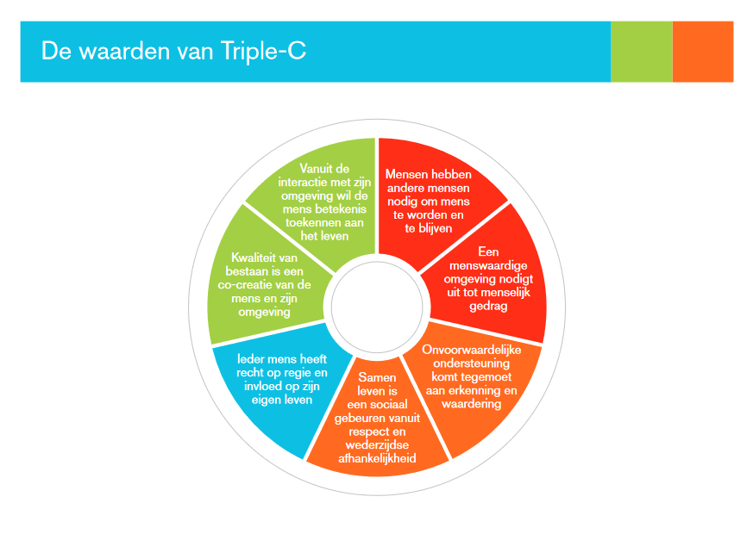
De waarden in je eigen leven
Bespreek met elkaar de waarden je eigen leven

Slide 23
Het uiteindelijke perspectief
Het ervaren van het gewone leven

Slide 24
Even terug kijken op de les
Je weet welke doelgroepen er vaak worden gebruikt binnen de gehandicaptenzorg
Je kan benoemen wat we bedoelen met cliënten die vallen onder MVG- groep
Je weet welke methodiek vaak gebruikt wordt bij cliënten met MVG
Je kan in grote lijnen uitleggen welke drie pijlers er belangrijk zijn in de visie van triple c
Je weet wat de doelen zijn van de pijlers en het perspectief

